Slide 1
第5章 嵌入式系统硬件技术基础

Slide 2
硬件是实现嵌入式系统功能的基础，从事嵌入式系统开发首先要具备基本的硬件知识。
嵌入式硬件平台除了嵌入式处理器外，还包括存储器系统、外设、输入输出接口、连接各种设备的总线系统以及必要的辅助电路。
嵌入式系统的硬件组成如图5-1所示。

Slide 3
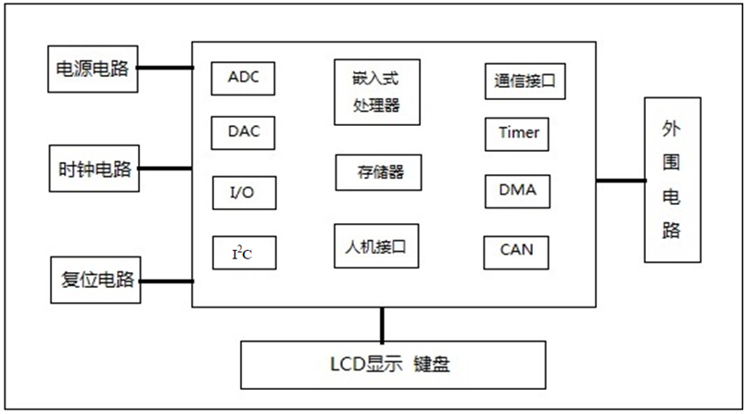
5-1 嵌入式系统的硬件组成

Slide 4
嵌入式系统的硬件组成
嵌入式处理器：是嵌入式系统的核心，负责嵌入式系统的数据处理和控制。
存储器：是嵌入式系统存放数据和程序的功能部件。
外围设备：决定应用于不同领域的嵌入式系统的独特功能，例如，音频编解码器是一个音频处理系统必备的外围器件。
总线系统：是CPU、内存、输入/输出设备传递信息的公用通道。外围设备通过各种接口与总线相连，完成与处理器间的数据交换。
通用设备接口：A/D、D/A、LCD显示器接口、键盘接口、音频接口、VGA视频输出接口、RS-232接口、Ethernet网络接口、USB接口、I²C、SPI接口）和IrDA红外接口等。

Slide 5
5.1 总线
总线根据其所处的位置分为片内总线和片外总线。
片内总线：位于处理器内部，用于连接算术逻辑单元ALU与寄存器、片内存储器及控制逻辑。
外部总线：连接处理器与其它片外设备。
总线标准：各部件或设备采用标准化的形式连接到总线上，并按标准化的方式实现总线上的信息传输，以提高嵌入式系统的可拓展性。
按照传输数据的方式划分，外部总线又可分为并行总线和串行总线。

Slide 6
5.1.1 并行总线
并行总线是一组信号线的集合，由数据总线、地址总线和控制总线组成。
数据总线：传送数据信息，为双向三态总线，既可以把CPU的数据传送到存储器或I/O接口等其它部件，也可以将其它部件的数据传送到CPU。数据总线的位数通常与处理器的字长相一致，又称数据总线宽度。
地址总线：传送地址，为单向三态，只能从CPU传向外部存储器或I/O端口。地址总线的位数决定了CPU可直接寻址的存储空间的大小。
控制总线：传送控制信号和时序信号。控制信号中，有处理器送往存储器和I/O接口电路的，如读/写信号、片选信号等；也有其它部件反馈给CPU的，如总线请求、设备就绪信号等。
Notes:
三态：0,1，高阻

Slide 7
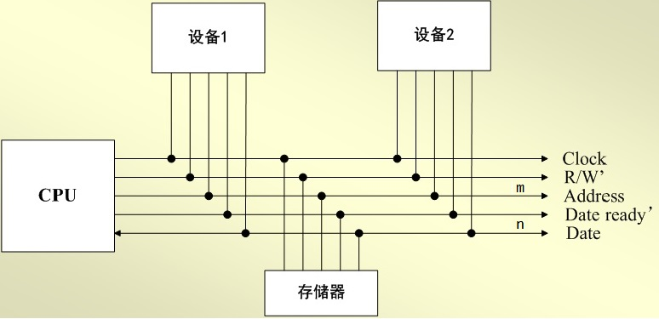
基本的总线操作包括读和写。
Data
Data
图5-2 典型的微处理器总线
图中Address是m位的地址总线，为访问提供地址；Data是n位的数据总线，为CPU读入或写出的数据；Clock为同步信号；R/W’为读写控制线，高电平为读，低电平为写；Data ready’为就绪信号，当数据总线的值合法时有效。

Slide 8
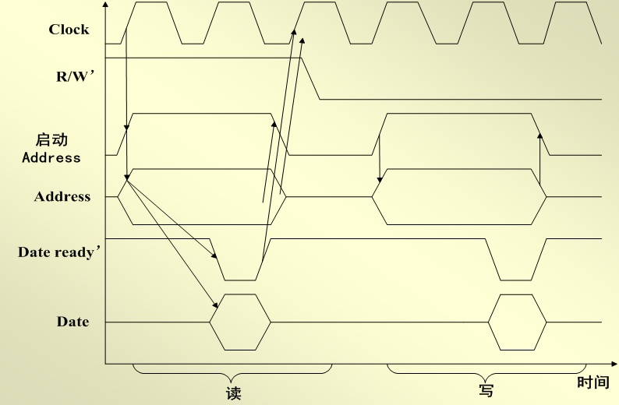
总线访问时，所有信号的变化由CPU在执行相关指令时控制，有严格的时序关系，总线行为通常用时序图来表示。图5-3是某总线的读写时序图。
图5-3 总线读写时序图

Slide 9
5.1.2 串行总线
并行总线一次可传输多个比特位，通信速度快、实时性好。但由于占用的口线多，不利于产品的小型化。为了简化电路，在很多对通信速率要求不高的应用中，常采用串行总线进行通信。常见的串行总线有I²C、SPI、USB、RS-422、RS-485等。
串行总线又分为同步串行总线和异步串行总线。I²C、SPI是同步串行总线，USB、RS-422、RS-485等是异步串行总线。
Notes:
IIC

Slide 10
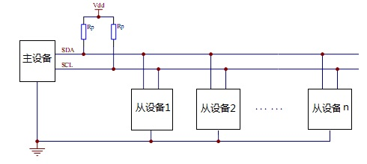
1、 I²C总线
I²C总线是飞利浦公司发明的一种简单的双向二线制串行通信总线，用于连接微控制器及其外围设备。多个符合 I²C总线标准的器件可以通过同一条 I²C 总线进行通信，而不需要额外的地址译码器。 I²C总线的传输速率在标准模式下可达100Kbit/s，快速模式下达400Kbit/s。
图 5-4 I²C 总线信号连接示意图

Slide 11
1、 I²C总线
I²C总线由串行数据线SDA和串行时钟线SCL构成。具有 I²C 总线的器件，其 SDA 和 SCL 引脚都是漏极开路输出结构。因此，实际使用时SDA 和 SCL 信号线都必须要加上拉电阻。
开漏结构的优点：
耗电少；
电气兼容性好；
不同器件的 SDA 与 SDA 之间、SCL 与 SCL 之间可直接相连，不需要额外的转换电路；
总线上允许连接的设备数主要决定于总线上的电容量，一般设定为400pF以下。

Slide 12
I²C总线可构成多主和主从系统。在多主系统结构中，系统通过硬件或软件仲裁获得总线控制权。
应用系统中，I²C总线多采用主从结构，即总线上只有一个主控节点，其它设备都作为从设备。每个从设备被分配有唯一的地址，主设备通过地址来识别从设备并完成相互间的通信。

Slide 13
2、 SPI 总线
串行外围设备接口SPI（Serial Peripheral Interface）总线技术是Motorola公司推出的一种同步串行总线，大部分嵌入式处理器都配有SPI硬件接口。
SPI总线的基本信号线为3根传输线，即SDI、SDO和SCLK。SPI传输的速率由时钟信号SCLK决定，SDI为数据输入、SDO为数据输出。
SPI 用于CPU与各种外围器件进行全双工、同步串行通讯。这些外围器件可以是其它的MCU、LCD显示驱动器、A/D转换器或D/A转换器。
SPI总线系统常采用主从结构。

Slide 14
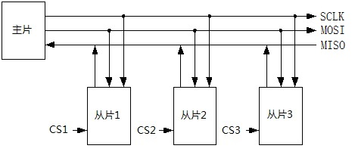
图5-5所示是一个采用SPI总线的系统，包含一个主片和多个从片。主片通过发出片选信号CS来控制与哪个从片进行通信。当某个从片的CS信号有效时，能通过MOSI接收指令/数据，并通过MISO发回数据。而未被选中的从片的SDO端处于高阻状态。
图5-5 SPI总线的系统

Slide 15
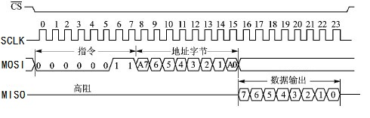
图5-6是数据输出的操作时序。主片访问某一从片时，必须使该从片的片选信号有效。数据读写、地址设定、状态读取等操作都由命令实现。
图5-6 数据输出操作时序

Slide 16
3、USB总线
通用串行总线USB（Universal Serial Bus）是1995年Microsoft、Compaq、IBM等公司联合制定的一种计算机串行通信协议。它硬件简单、支持热插拔、速度快，是应用最广泛的串行总线之一。普遍使用的USB2.0协议支持480Mb/s的传输速率，最新的协议版本是USB3.0，最高速率可达4.8Gb/s。
USB采用差分信号传输数据，同时支持总线供电，因此USB是四线总线。USB总线的信号定义如图5-7所示。其中D+、D-是一对差分数据线，用来传输数据，VCC通常为+5V，GND为地线。USB标准允许低功率设备从它们的USB连接中获取电能以简化自身的结构。

Slide 17
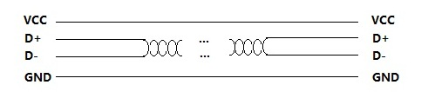
图5-7 USB信号定义
USB总线采用分层的星型拓扑连接所有的USB设备。USB设备分Host设备和Slave设备，只有Host设备可以从Slave设备中取得数据，实现数据的传输。
USB Host按地址去访问Slave，一个USB Host最多可以同时支持128个地址，地址0作为默认地址，只在设备枚举期间临时使用，而不能被分配给任何一个设备，因此一个USB Host最多可连接127个USB设备。

Slide 18
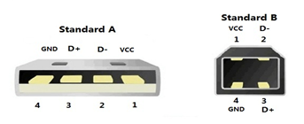
USB设计了多种物理接口，目前广泛使用的有三种，即标准USB、Mini USB和Micro USB，它们的功能和技术指标一致。标准USB分A型和B型两种结构形式，如图5-8所示。
图5-8 USBA型和B型接口

Slide 19
Mini USB（迷你USB）比标准USB小，适用于手机等小型电子设备。Micro USB是USB2.0的一个便携版本，它比部分手机使用的Mini USB接口更小，其接口定义与Mini USB相同。
USB接口内部，D- 或D+ 会接有一个1.5K的上拉电阻，如果D- 接上拉电阻，则接入的是低速全速设备；如果D+ 接上拉电阻，则表示接入的是高速设备。USB设备一接入主机，就会把主机 USB口的D- 或D+ 拉高，从硬件的角度通知主机有新设备接入。新接入的USB设备的默认地址是0，每一个USB设备接入主机后，USB总线驱动程序都会给它分配一个地址。

Slide 20
每一个USB设备都有一个设备描述符，它记录设备类型、厂商ID、产品ID、端点情况、版本号等信息。主机检测到设备插入后，就会从设备中读出描述符信息，并根据这些信息来加载合适的驱动，为数据通信做好准备。
USB总线的传输以包为单位。包分为4类：令牌类包、数据类包、握手类包和特殊类包。令牌包标志数据的传输方向，数据包包含发送的信息，握手类包表明数据传输是否成功，特殊类包用于处理低速传输相关的特殊操作。
USB的数据传输支持同步传输、控制传输、中断传输和批量传输四种方式，每种传输方式都包含严格的执行过程，具体执行步骤参见相关协议。

Slide 21
5.1.3 多总线结构
随着CPU处理能力的提高，系统中低速外设成为影响系统速度的瓶颈。为了解决这个问题，出现了多总线结构，将系统总线与I/O总线分开。与系统性能直接相关的CPU、内存等设备挂在高速的系统总线上，对速度要求不那么严格的设备挂在低速总线上，两种总线通过被称为桥的逻辑电路互联。这样的总线配置既不影响CPU的速度优势，又能满足CPU与不同速率的设备的接口需求，同时降低了设备成本。
ARM研发的AMBA（Advanced Microcontroller BUS Architecture）总线是一种典型的嵌入式处理器总线标准。AMBA规范主要包括了AHB(Advanced High-performance Bus)系统总线和APB(Advanced Peripheral Bus)外围总线。图5-9是ARM AMBA总线系统。

Slide 22
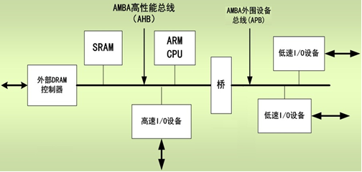
图5-9 ARM AMBA总线

Slide 23
AHB总线用于连接CPU、片内SRAM、高速I/O设备、外部DRAM控制器和APB桥等设备。其中，CPU是主模块，能够发出读写操作信号，其余设备是从模块，接收命令并做出反应。
APB总线连接低速I/O设备。APB 桥既是APB总线上唯一的主模块，也是AHB系统总线上的从模块。其主要功能是锁存来自AHB系统总线的地址、数据和控制信号，并提供二级译码以产生 APB外围设备的选择信号，从而实现AHB协议到APB协议的转换。

Slide 24
5.1.4 直接存储器访问DMA
直接存储器访问(Direct Memory Access, DMA)是一种高速数据传送操作。它不需要CPU的干预就能完成外设与存储器之间的数据传输。CPU在数据开始传输前将传输条件设置好，一旦启动传输就不再需要CPU参与，整个的数据传输过程将在DMA控制器的控制下由硬件实现，使整个系统的效率大大提高。
DMA最典型的用法是在外设与存储器之间进行数据传输。DMA控制器从CPU请求总线控制权，取得控制权后，DMA控制器会象CPU那样提供内存的地址和必要的控制信号，实现设备与存储器间的直接数据传送。图5-10是一个带有DMA控制器的总线配置。

Slide 25
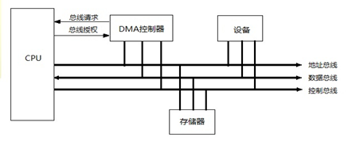
图5-10 带DMA控制器的总线

Slide 26
很多嵌入式处理器片内集成多个DMA控制器，每个控制器提供多个DMA通道，为常用的片内外设提供DMA功能。比如三星的ARM处理器S3C2410X支持位于系统总线和外设总线之间的4个通道的DMA控制器。每个通道的DMA控制器都能实现系统总线内部或者系统总线与外设总线之间的数据传输，使系统总线上的设备与外设总线上的设备能够没有约束地进行直接数据传输。
DMA的传输过程是基于收发双方的一些基本信息完成的。这些信息包括源端的起始地址、目标端的起始地址、传输数据帧的大小、每帧的字节数、收发双方的地址变化规则、传输结束标志以及是否采用中断、何时启动DMA传输等控制信息。这些信息最终被写入一组DMA控制寄存器中。

Slide 27
DMA控制器有两种运行模式：一种是有描述符的存取模式，另一种是无描述符的存取模式。
在有描述符的存取模式下，DMA传输的控制信息先保存在内存中，称为描述符。传输时将内存中的描述符数据填写到DMA控制器中相应的的寄存器中。
在无描述符的存取模式下，DMA传输的控制信息直接通过相关寄存器设置。
DMA功能的使用通过与DMA功能相关的寄存器实现。
S3C2410X处理器中每一个DMA通道有9个工作寄存器，其中有6个为DMA控制寄存器，其余3个为DMA状态寄存器。详细介绍及用法参见S3C2410X处理器用户手册。

Slide 28
5.2 存储系统
嵌入式系统中程序和数据存放在存储器中，存储器的速度和容量直接影响着系统的性能。因此，高速度和大容量一直是存储系统设计追求的目标。

Slide 29
5.2.1存储器的基本概念及分类
存储器的主要功能是存储程序和各种数据，并能在处理器运行过程中高速、自动地完成各类数据的存取。
存储器的最小存储单位是二进制位，它由物理器件的两种稳定状态来表达二进制数字“0”和“1”。
将存储体（大量存储单元组成的阵列）加上必要的地址译码、读写控制电路、必要的I/O接口和一些额外的电路，集成在一个芯片中，则构成存储器芯片。
一个存储器中所有存储单元可存放数据的总和称为存储容量。存储器的存储容量与它的地址线的根数(单元数)和数据线的位数(单元大小)有关。假设一个存储器的地址线有20根，则表示它有1M个存储单元，如果每个存储单元存放一个字节，则该存储器的存储容量为1兆字节（1MB）或8M比特（8Mb）。

Slide 30
按存储方式不同，存储器分为 1.随机存储器和 2.顺序存储器。随机存储器任何存储单元的内容都能被随机存取。顺序存储器只能按某种顺序来存取，比如FIFO是先进先出存储器。
按读写功能不同，存储器分为1.只读存储器(ROM)和2.随机读写存储器(RAM)。只读存储器在断电后信息仍能保存；而随机读写存储器断电后信息也随即消失。根据这一特性，ROM用于存放程序或固定的表格数据，RAM用于存放运算过程的中间信息。

Slide 31
5.2.2 随机存储器RAM
按照记忆信息方式的不同，随机存储器分静态RAM（Static RAM，SRAM）和动态RAM（Dynamic RAM，DRAM）。
静态RAM的存储单元电路是以双稳态电路为基础，状态稳定，在不掉电的情况下，信息不会丢失。静态RAM存取速度快，成本高，容量不会很大。高速缓冲存储器（Cache）通常使用静态RAM充当。
静态RAM的引脚包含地址线、数据线和控制信号。地址线的根数与芯片存储单元数有关。数据线通常是8根，因为绝大部分芯片按照字节存取。控制信号包括片选CS、输出允许OE、写允许WE等，通常是低电平有效。不同的芯片控制信号可能不同，这与芯片内部存储单元的组织方式有关。

Slide 32
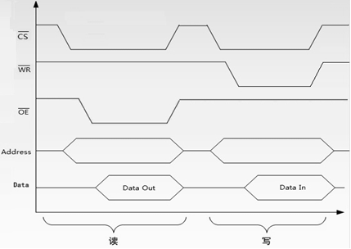
WE
图5-11 HM62256的读写时序(SRAM)

Slide 33
动态RAM的存储单元电路是靠MOS电路中的栅极电容来记忆信息。电容放电会导致信息丢失，为了保持电荷稳定，必须定时对动态存储电路的各存储单元执行重读操作，这个过程称为动态存储器刷新。动态RAM因为需要动态刷新而影响了它的访问速度（较慢），但它的优点是集成度高、功耗低、成本低，因而适于作大容量存储器。
为了减少芯片面积，DRAM将地址信号分成行地址和列地址，复用地址引脚。读写数据时，系统地址总线信号分时地加到地址引脚上，借助芯片内部的行锁存器、列锁存器和译码电路选定芯片内的存储单元。

Slide 34
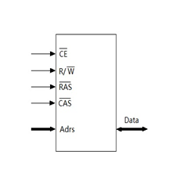
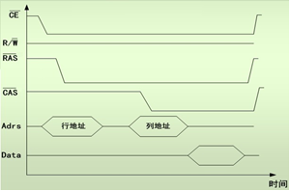
图5-12 DRAM的读时序示意图
Notes:
CE->CS

Slide 35
读出数据时，CPU首先将行地址加在地址线上，而后送出RAS’ 锁存信号，该信号的下降沿将地址锁存在芯片内部。接着将列地址加到芯片的地址线上，再送CAS’ 锁存信号，也是在信号的下降沿将列地址锁存在芯片内部。然后保持 R/W’信号为高电平，则在CAS’ 有效期间数据输出并保持。
数据写入时，行列地址先后由RAS’和CAS’锁存在芯片内部，然后， R/W’信号为低电平，加上要写入的数据，则将该数据写入选中的存贮单元。

Slide 36
5.2.3 只读存储器ROM
只读存储器有工场可编程和现场可编程两类。绝大部分情况下采用现场可编程ROM。现场可编程存储器经历了一次性可编程ROM、紫外线可擦除可编程ROM、电可擦除可编程ROM到Flash Memory的发展过程。
Flash Memory是近年来发展最快的半导体存储器，它与EEPROM的存储技术相似，优点是存取速度快，易于擦除和重写，功耗低。Flash Memory可以按存储块擦除，而不像EEPROM那样需要整个芯片擦写。目前Flash除用于大容量存储外，还广泛用于嵌入式处理器的片内程序存储器或嵌入式系统的扩展程序存储器。

Slide 37
市场上两种主要的Flash 存储器是NOR Flash和NAND Flash。
NOR和NAND闪存在接口方式、读写速度、容量及寿命上都有很多差别。NOR Flash有独立的地址线和数据线，可以像SDRAM一样连接，接口方便；NAND Flash 各存储单元之间是串联的，它由8个引脚传送地址线、数据线和控制线，用复杂的控制逻辑完成数据存储。NOR的读速度比NAND略快，但写入速度比后者慢很多。NAND Flash的存储容量高，同时成本更低。Flash擦除和写入数据时会导致芯片老化，所以擦写次数是有限的，NAND的擦写次数是一百万次，而NOR只有十万次。

Slide 38
5.2.4 嵌入式系统的存储器组织
随着微电子技术的进步，微处理器的工作速度得到很大提高，尤其是CPU的工作速度。而存储器速度的提高远低于CPU。如果大量使用高速存储器，又会在价格上过于昂贵。为了使系统性能达到最优，并且能有效地控制成本，实际的嵌入式系统采用分级方式组织存储器。图5-13是嵌入式分级存储器系统的示意图。整个存储系统分为四级，最靠近CPU的是寄存器组，随后依次是高速缓存、内存和外存。它们在速度上依次递减，但在容量上逐级增大。这样的组织方式既有速度的保证又有容量的保证，同时又解决了性能与成本间的矛盾。
Notes:
成本和容量的平衡

Slide 39
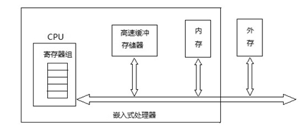
图5-13 嵌入式分级存储器系统

Slide 40
5.2.5 存储器的选型
在嵌入式系统设计时，存储器的选择将决定整个嵌入式系统的性能。为嵌入式系统选择存储器时，需根据应用需求考虑存储器的类型、容量、读写速度、电压范围及成本等因素。
工程师应当根据系统存储程序代码和数据需求的存储空间，决定是采用内部存储器还是外部存储器。内部存储器的性价比高，因此可以优先考虑使用片内存储器。当片内存储器的容量不能满足设计需求时，可通过扩展片外存储器来满足系统需要。
扩展片外存储器时，非易失性存储器可以使用并行Flash或EEPROM来存储程序，如果存储表格数据也可以使用串行Flash或EEPROM；易失性存储器通常选择并行静态RAM或容量更大的动态RAM。具体的芯片选择可权衡容量、速度及成本等因素综合考虑。

Slide 41
5.3 输入输出设备及通信接口
嵌入式系统中处理器的主要任务是获取外部信息，完成信息的加工和处理，实现对外部设备的控制。这需要通过输入/输出接口（或设备）和通信接口（或设备）来完成。

Slide 42
5.3.1输入输出设备
输入输出设备包括输入设备、输出设备以及完成数据控制和转换的设备。
常用的输入设备有键盘、触摸屏等。输出设备有LED显示器、LCD显示器、蜂鸣器等。用于数据控制和转换的设备有定时器、计数器、模/数转换器、数/模转换器等。这些设备有些集成在嵌入式微处理器内部，有些在微处理器外部。

Slide 43
5.3.2常用通信接口
嵌入式处理器与外围设备进行数据传送的物理接口称为通信接口。微处理器与外设间的数据传送可以采用并行通信和串行通信两种方式。
UART、SPI、USB是常用的串行通信标准，很多处理器将它们集成在片内，简化了系统设计。

Slide 44
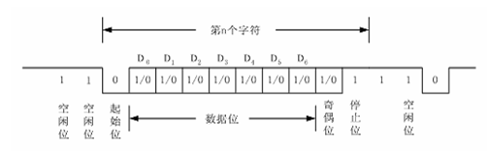
1、 异步串行通信原理
异步串行通信方式是将传输数据的每个字符一位接一位(例如先低位、后高位)地传送。当发送一个字符代码时，字符前面要加一个“起” 信号，其长度为1个码元，极性为“0”；字符后面要加一个“止”信号，其长度为1、1.5或2个码元，极性为“1”。
图5-14 给出异步串行通信中一个字符的传送格式。
图5-14 异步串行通信的字符传送格式

Slide 45
异步串行通信的速率用波特率表示。常用的波特率有1200、2400、4800、9600、19200 、115200等。
接收方按约定的格式接收数据，并进行检查，可以查出以下三种错误：
● 奇偶错：在约定奇偶检查的情况下，接收到的字符奇偶状态和约定不符；
● 帧格式错：一个字符从起始位到停止位的总位数不对；
● 溢出错：若先接收的字符尚未被读取，后面的字符又传送过来，则产生溢出错。

Slide 46
2、 异步串行接口的物理层标准
异步串行接口的物理层标准常见的有以下几类：
EIA RS-232C、RS-422、RS-485。
EIA RS-232C标准，是美国电子工业协会推荐的一种标准。它最初是为远程通信连接数据终端设备与数据通信设备DCE而制定的，后来被世界各国所接受并使用到计算机的通信接口中。

Slide 47
EIA RS-232C对接口的电气特性、逻辑电平和各种信号线功能都作了规定。
RS-232C标准定义的信号线共有8根，但完成基本的通信功能，只需要RXD、TXD 和GND 即可。
在数据线TXD和RXD上，逻辑“1”的电平为-3V～-15V，逻辑“0” 的电平为+3～＋15V 。在RTS、CTS、DSR、DTR和DCD等控制线上，信号有效采用正电压+3V～+15V表示，信号无效采用负电压-3V～-15V表示。
电平转换：由于微处理器采用的是TTL或CMOS电路，高低电平的规定与RS－232C 标准不同，所以两者间要进行通信，必须经过电平转换。实现这种变换可用分立元件完成，也可用集成电路芯片完成。
Notes:
反电平逻辑，TTL高电平3.3v或5v低电平0.4v

Slide 48
电缆长度：在通信速率低于20kb/s时，RS-232C所直接连接的最大物理距离为15m。RS-232C标准规定，若不使用MODEM，在码元畸变小于4%的情况下，DTE和DCE之间最大传输距离为15m。
连接器：连接器的类型有DB-25、DB-15 和DB-9，嵌入式应用中大多采用 9 针接插件(DB-9)。图5-15给出了DB-25和DB-9连接器的示意图。

Slide 49
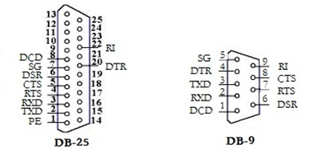
图5-15 DB-25和DB-9连接器

Slide 50
主要信号简介：
保护地：通信线两端所接设备的金属外壳通过此线相联。当通信电缆使用屏蔽线时，常利用其外皮金属屏蔽网来实现。
TXD／RXD：是一对数据线，TXD 称发送数据输出，RXD 称接收数据输入。当两台设备以全双工方式直接通信(无MODEM 方式)时，双方的这两根线应交叉连接。
SG：信号地，所有的信号都要通过信号地线构成耦合回路。通信线有TXD、RXD 和信号地三条就可以工作。其余信号主要用于双方设备通信过程中的联络(握手信号)，有些信号仅用于和 MODEM 的联络。

Slide 51
RTS／CTS：请求发送信号 RTS 是发送器输出的准备好信号。接收方准备好后送回清除发送信号 CTS后开始发送数据。在同一端将这两个信号短接就意味着只要发送器准备好即可发送数据。
DCD：载波检测。是MODEM 检测到线路中的载波信号后，通知终端准备接收数据的信号。在没有接 MODEM的情况下，也可以和 RTS、CTS 短接。
DTR／DSR：数据终端准备好时发 DTR 信号，在收到数据通信装置装备好信号DSR后，方可通信。
RI：原意是在 MODEM 接收到电话交换机有效的拨号时使 RI 有效，通知数据终端准备传送。在无 MODEM 时也可和DTR 相接。
Notes:
Request Transmit Sign、Clear Transmit Sign，Data Service Ready，Data Terminal Ready, Data Carrier Detection，Ring Indicator

Slide 52
RS-232C规定，若不使用MODEM，在通信速率低于20kb/s时，最大传输距离为15m。这显然不能满足应用需求。
为了改进RS-232通信距离短、速率低的缺点，EIA提出了RS-422标准。RS-422定义了一种全双工平衡通信接口，将传输速率提高到10Mb/s，在此速率下，传输距离达到120米。如果采用较低传输速率，如100kb/s，则最大距离可达1200米，并允许在一条平衡总线上连接最多10个接收器。
为了扩展应用范围，EIA又在RS-422基础上制定了RS-485标准。RS-485采用平衡发送，差分接收，为半双工串口，最大速率和最大传输距离与RS-422相同。RS-485允许在一条平衡总线上连接最多32个节点。

Slide 53
5.3.3 网络接口
随着互联网的迅猛发展，基于网络的嵌入式应用越来越广泛。为了适应联网的需求，嵌入式系统需要配备标准的网络接口。
互联网即因特网（Internet），是由多个计算机网络相互连接而成的网络，它是在功能和逻辑上组成的一个大型网络。按照传输技术来分类，网络又可分为
以太网Ethernet 、ATM网、FDDI网等。

Slide 54
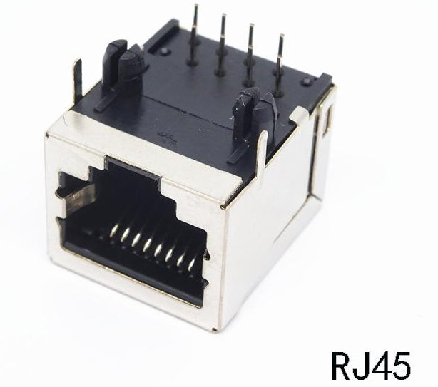
以太网Ethernet
以太网（Ethernet）是当前应用最普遍的局域网技术。以太网的发展经历了标准的以太网（10Mbit/s)、快速以太网（100Mbit/s）和10G（10Gbit/s）以太网等阶段，它们都符合IEEE802.3标准。
以太网的访问控制方式采用带冲突检测的载波侦听多路访问（CSMA/CD）方式。早期的以太网多使用总线型的拓扑结构，采用同轴缆作为传输介质，连接简单，通常在小规模的网络中不需要专用的网络设备，但由于它存在的固有缺陷，已经逐渐被以集线器和交换机为核心的星型网络所代替。
以太网可以使用粗同轴电缆、细同轴电缆、非屏蔽双绞线、屏蔽双绞线和光纤等多种传输介质进行连接，采用RJ45连接器。

Slide 55
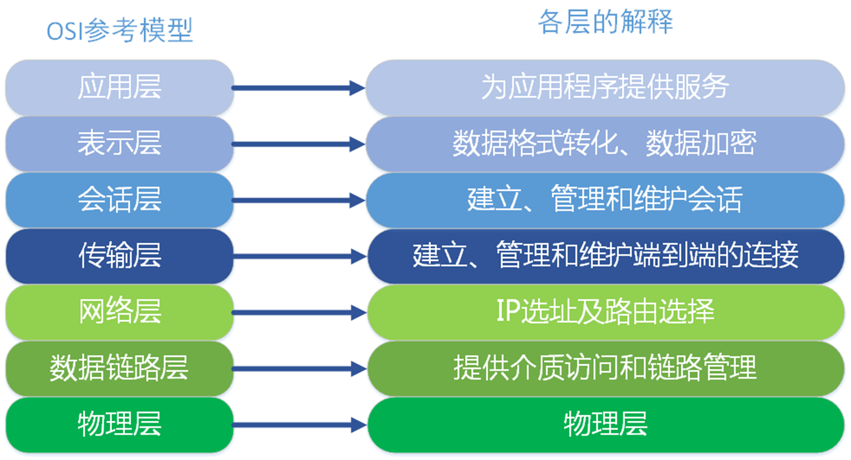
以太网Ethernet
为了保证数据在网络内安全、可靠地传输，需要使用专门的协议来控制传输过程。按照OSI 7层参考模型，以太网定义的是物理层（PHY）和数据链路层（对应以太网的MAC层）的标准。
以太网通常使用专门的网络接口卡或系统主电路板上的电路实现。任何一个网络接口卡都有一个唯一的物理地址，它由专门机构分配。在以太网中数据是按照一定的帧格式封装后进行传输的。802.3以太网帧格式如图5-16所示。以太网帧中包含有该帧数据发送端网卡地址、接收端网卡地址、数据包的类型、校验码等信息。

Slide 56
以太网Ethernet
前导码 | 帧开始符 | 目的MAC地址 | 源MAC地址 | 长度 | 类型 | 数据和填充 | 帧校验
图5-16 以太网帧格式
在嵌入式系统中增加以太网接口通常有两种方法：一种是采用以太网接口芯片，将其连接到嵌入式处理器的总线上实现网络通信。目前常见的以太网接口芯片有CS8900A、RTL8019AS、DM9000等。第二种方法是使用带有以太网接口的嵌入式处理器。

Slide 57
5.4 嵌入式最小系统
嵌入式最小系统，又称为最小应用系统，是指由最少的硬件单元组成的可以工作的嵌入式系统。嵌入式最小系统一般应该包括: 嵌入式处理器、电源电路、时钟电路、复位电路及扩展电路（需要时）。图5-17给出一个ARM9处理器的最小系统电路图，它的核心是嵌入式处理器。

Slide 58
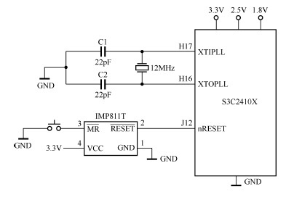
图5-17 ARM9处理器最小系统电路

Slide 59
为了防止电源系统引入干扰，必须为系统提供稳定可靠的电源供电。嵌入式系统中往往需要提供多种电压。图5-18给出了以S3C2410X为核心的嵌入式系统的典型电源电路：系统输入+5V电源(VCC)，经LM1085-3.3V 和AS1117-1.8V 分别得到3.3V(VDD33) 和1.8V(VDD18) 的工作电压。3.3V 电压供处理器的IO接口及系统内大多数芯片使用，1.8V 供给S3C2410X 内核使用。

Slide 60
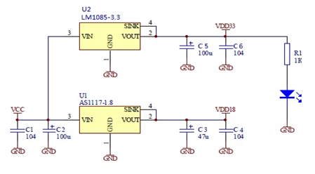
图5-18 嵌入式系统典型电源电路

Slide 61
时钟电路用于产生处理器最基本的时间单位。处理器所有指令的执行和片内外设的工作都是由时钟的节拍控制完成的。嵌入式处理器的片内集成了振荡电路，片外只需接晶体。处理器引出两个引脚，分别是片内放大器的输入和输出，石英晶体接在这两个引脚上，如图5-17所示。
嵌入式系统的时钟还可以通过石英晶体振荡器提供。石英晶体振荡器简称晶振，把石英晶体和振荡电路集成一体，形成石英振荡器电路，直接输出时钟信号给处理器的时钟输入引脚。石英晶体振荡器是有源器件，有四个引脚，一个接地，一个接电源，一个输出时钟，还有一个是空脚。图5-19是石英晶体振荡器元件的实物图。
Notes:
把电能和机械能相互转化的晶体在共振的状态下工作，以提供稳定，精确的单频振荡。
其内部有电源存在，则这种器件叫做有源器件

Slide 62
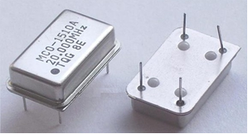
图5-19 石英晶体振荡器

Slide 63
复位电路
复位是指通过某种方法使嵌入式处理器的内部资源处于一种固定的初始状态。比如程序从某个固定的入口地址开始运行，处理器内部的特殊功能寄存器恢复到固定的初值等。
每个嵌入式处理器都有一个复位引脚，在这个引脚上加上固定宽度的复位信号后就可以复位处理器。不同处理器对复位信号的极性和电平宽度有不同的要求。
嵌入式系统的复位电路用于产生复位信号。常用的复位电路有阻容复位电路、手动复位电路、专用复位电路及软件复位。
阻容复位电路是最简单的复位电路。图5-20（a）给出的是采用高电平复位的阻容复位电路图。它根据阻容电路充放电原理，可产生一定宽度的高电平复位信号，复位信号的宽度由R、C的值决定。

Slide 64
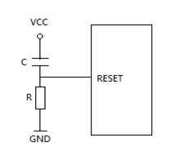
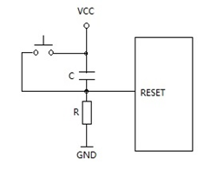
图5-20（a） 阻容复位
图5-20（b） 带手动复位的上电复位电路
Notes:
Τ=RC，V=VCC*(1-EXP(-t/RC)),t常为1~3个RC，若R=10kΩ，C=10uF，则t=100ms。

Slide 65
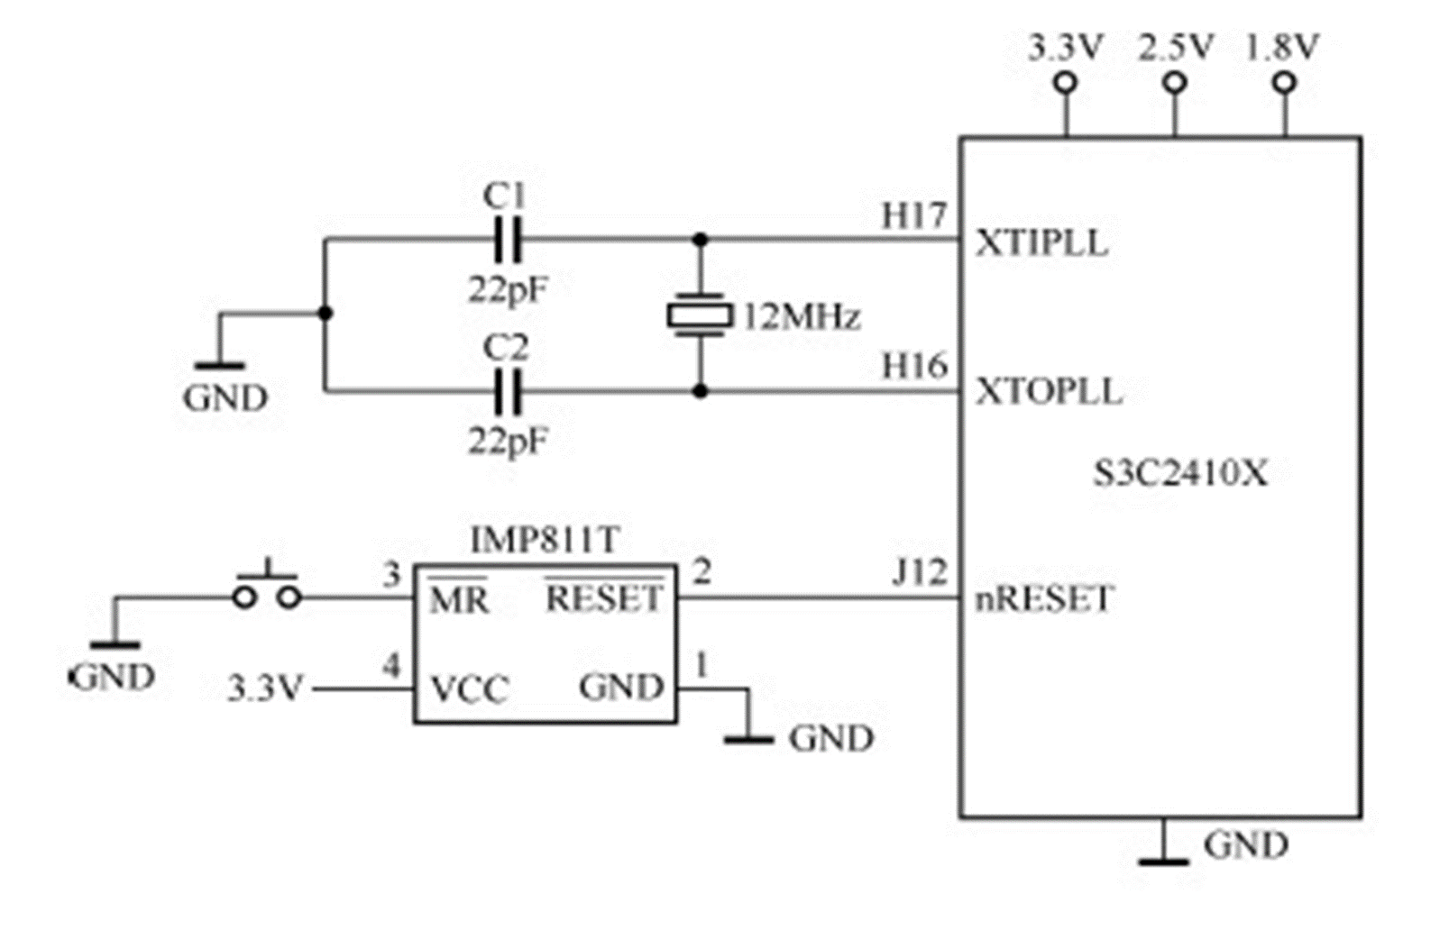
复位电路
图5-20（a）的电路可完成上电自动复位。为了便于系统调试和维护，自动复位电路往往要增加手动复位功能。具体做法是将手动复位开关产生的复位信号并接在自动复位电路上，产生出稳定的复位信号，如图5-20（b）所示。
专用复位电路是专用于复位的集成电路，它常常集成有电压监视功能，产生的信号更加稳定可靠。图5-17给出的ARM9处理器最小系统中采用的是专用复位电路。复位电路由IMP811T 构成，它能实现对电源电压的监控和手动复位操作。

Slide 66
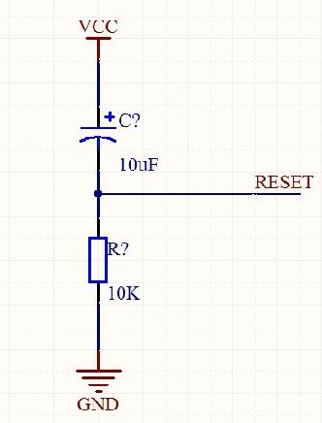
计算复位时间
RC电路的时间常数：τ=RC
充电时，Uc=VCC×[1-exp(-t/τ)] ,VCC是电源电压
设Uc充电至0.9VCC完成复位
0.9VCC=VCC*[[1-exp(-t/RC)]
exp(-t/RC）=0.1
设R=10kΩ,C=10μF
t=RC*Ln(10)≈230ms

Slide 67
思考题与习题
1、嵌入式系统的硬件由哪几部分组成？
2、简述嵌入式系统如何采用三总线方式扩展外部存储器。
3、常用的串行总线有哪几种？
4、比较I2C总线和SPI总线的异同。
5、了解UART、RS232C、RS422、RS485等通信接口。
6、说明嵌入式分级存储器系统的结构。
7、SRAM和DRAM有什么区别？
8、如何为嵌入式处理器提供时钟？
9、嵌入式处理器的复位电路有哪几种？
10、因特网与以太网有什么区别？在嵌入式系统中实现以太网接口的方法有哪些？

